Slide 1
Kongkurensi

Slide 2
Pendahuluan
Proses-proses dikatakan konkuren jika lebih dari satu proses ada pada saat yang sama.
Proses yang konkuren dapat sepenuhnya tak bergantung dengan proses lain namun dapat juga saling berinteraksi.
Proses yang berinteraksi memerlukan sinkronisasi agar terkendali dengan baik.
Menjadi penting ketika seluruh sistem adalah multiprogramming atau multithreading serta menuju pemrosesan tersebar.

Slide 3
Masalah pada proses konkuren
Mutual exclusion
  persoalan untuk menjamin hanya satu proses yang mengakses sumber daya pada suatu interval waktu tertentu.
Deadlock
  Proses yang menunggu suatu kejadian yang tidak akan pernah terjadi.
Startvation
  keadaan dimana pemberian akses bergantian terus-menerus,dan ada suatu proses yang tidak mendapatkan gilirannya
Sinkronisasi
  proses pengaturan jalannya beberapa proses pada saat yang bersamaan

Slide 4
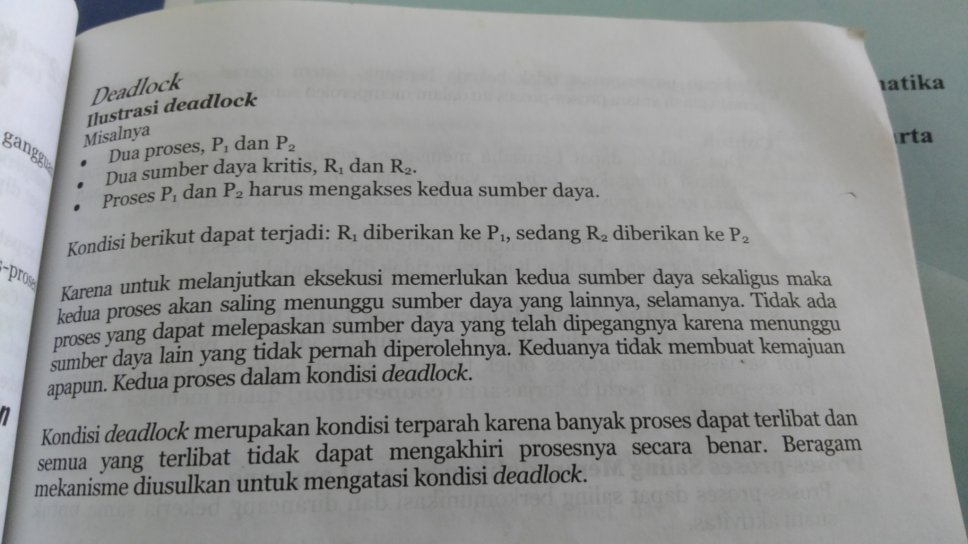

Slide 5
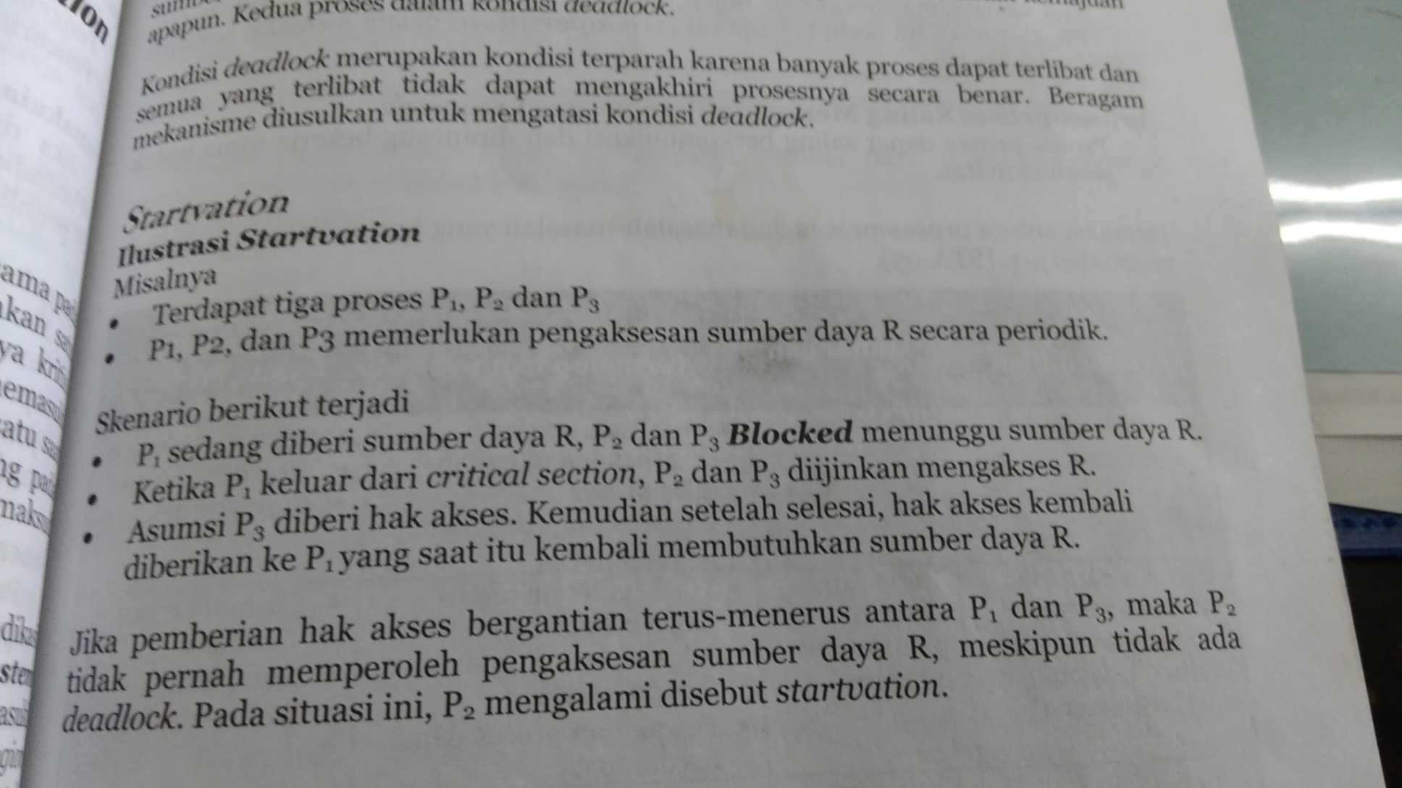

Slide 6
Prinsip-Prinsip Konkurensi
Meliputi:
  Alokasi layanan pemroses untuk proses-proses
  Pemakaian bersama dan persaingan utk mendapatkan sumber daya
  Komunikasi antarproses
  Sinkronisasi aktivitas banyak proses
Konkurensi dapat muncul pada konteks:
  Untuk banyak aplikasi
  Untuk strukturisasi dari aplikasi
  Untuk strukturisasi dari satu proses
  Untuk strukturisasi sistem operasi

Slide 7
Konteks kongkurensi untuk banyak aplikasi :
  Sistem multiprogramming memungkinkan banyak aplikasi/proses dijalankan di satu pemroses
  Pada sistem multiprogramming memungkinkan banyak aplikasi sekaligus dijalankan di sistem komputer
  Contoh :
    Implementasi TCP/IP dipecah menjadi banyak aplikasi yang saling bekerja sama misalnya : pppd, ftp, ping, finger, pine, diald, dsb.

Slide 8
Konteks kongkurensi untuk strukturisasi aplikasi :
  Perluasan prinsip perancangan modular dan pemrograman terstruktur yakni suatu aplikasi dapat secara efektif diimplementasikan sebagai sekumpulan proses.
  Dengan sekumpulan proses maka masing-masing proses menyediakan satu layanan spesifik tertentu.

Slide 9
Konteks konkurensi untuk strukturisasi satu proses :
  Untuk meningkatkan kinerja maka satu proses dapat memiliki banyak thread yang independen
  Thread adalah sebuah alur kendali dari sebuah proses
  Strukturisasi satu aplikasi dapat dilakukan dengan banyak proses atau banyak thread.
  Sistem operasi modern telah mendukung banyak thread yang berkinerja labih bagus

Slide 10
Suatu word processor antara lain mempunyai kemampuan
Menerima masukan dari keyboard
Menerima masukan dari mouse
Pemisahan kata2
Menformat baris menjadi rata kanan/kiri

Slide 11
Konteks konkurensi untuk strukturisasi Sistem Operasi :
  Keunggulan strukturisasi dapat diterapkan ke pemrograman sistem. Beberapa sistem operasi aktual yang dipasarkan dan yang sedang dalam riset telah diimplementasikan sebagai kumpulan proses. Sistem operasi bermodelkan client/server menggunakan pendekatan ini.

Slide 12
Kesulitan Kongkurensi
Pemakaian bersama sumber daya global
  Memungkinkan keadaan kritis saat pembacaan dan penulisan variabel atau data bersama.
Pengelolaan alokasi sumber daya agar optimal
  Ketika suatu proses menggunakan sumber daya kemudian di tunda, dan jika SO memiliki kebijakan mengunci sumber daya untuk proses lain, dlm hal ini menghasilkan inefisiensi sistem komputer.
Pencarian kesalahan pemrograman
  Pencarian kesalahan program kongkuren lebih sulit dari program sequent.

Slide 13
Interaksi Antarproses
Pada sistem banyak proses (konkuren), terdapat tiga kategori interaksi :
  Proses proses saling tidak perduli (independen)
  Proses proses saling mempedulikan secara tidak langsung
  Proses proses saling mempedulikan secara langsung.

Slide 14
Proses-proses saling tidak peduli (independen)
  Proses ini tidak dimaksudkan agar bekerja bersama untuk mencapai tujuan tertentu.
  Meskipun proses-proses tidak bekerja bersama, sistem operasi perlu mengatur persaingan diantara proses-proses dalam memperoleh sumber daya yang terbatas.

Slide 15
contoh
Dua aplikasi dapat berusaha mengakses printer yang sama. Bila kedua aplikasi benar2 mengakses printer secara bersamaan maka kedua proses akan memperoleh hasil yang tidak dikehendaki
So harus mengatur pengaksesan2 sumber daya agar tidak menyebabkan hasil yang tidak terkendali

Slide 16
Proses-proses saling mempedulikan secara tidak langsung:
  Proses yang secara bersama-sama mengakses sumberdaya tertentu perlu bekerjasama mesipun tidak saling mempedulikan identitas proses lain.
  Misalkan proses secara bersama mengakses buffer masukan/keluaran, proses-proses tersebut perlu bekerja sama dalam memakai bersama sumber daya tersebut.

Slide 17
Proses-proses saling mempedulikan secara langsung:
  Proses – proses dapat saling berkomunikasi dan dirancang bekerja sama untuk suatu aktivitas.

Slide 18
Interaksi antara proses-proses dan masalah-masalah yang harus diatasi ditabelkan pada tabel 5-1. [STA-95]
Derajat kepentingan | Hubungan | Akibat satu proses thd lainya | Masalah pengendalian yg perlu dilakukan
Proses tak peduli | Persaingan | Hasil satu proses independen thd aksi proses lain Pewaktuan proses dapat berdampak | Mutual exclusion Deadlock Startvation
Proses secara tak langsung peduli thd proses lain | Kerjasama dengan pemakaian bersama | Hasil satu proses dapat bergantung informasi yang diperoleh dari proses lain Pewaktuan proses dapat berdampak | Mutual exclusion Deadlock Startvation Koherensi data
Proses secara langsung peduli thd proses lain | Kerjasama dengan komunikasi | Hasil satu proses dapat bergantung dari informasi yang diperoleh proses lain Pewaktuan proses dapat berdampak | Deadlock Startvation

Slide 19
Persaingan untuk sumberdaya
Proses konkuren berkompetisi ketika proses-proses bersaing menggunakan sumber daya yang sama.
Proses yang ditolak pengaksesanya menjadi melambat
Kasus yang dapat terjadi adalah proses menjadi blocked terus-menerus sehingga tidak pernah mengakses sumberdaya.

Slide 20
Persaingan proses untuk memperoleh sumberdaya menimbulkan tiga masalah yang harus diselesaikan.
  Mutual exclusion
  Deadlock
  startvation

Slide 21
Kerjasama antar proses dengan pemakaian bersama
Dalam kasus kerjasama pemakaian sumber daya bersama meliputi proses-proses yang saling berinteraksi tanpa dinyatakan secara eksplisit.
Masalah dalam pemakaian bersama
  Mutual exclusion
  Deadlock
  startvation

Slide 22
Kerjasama antar proses dengan komunikasi
Dalam kasus ini proses-proses memakai sumberdaya secara bersama, meskipun antar proses tidak peduli thd proses lain namun masing-masing peduli untuk menjaga integritas data.
Komunikasi menyediakan cara untuk sinkronisasi atau koordinasi beragam aktivitas.
Komunikasi dicirikan dengan berisi pesan-pesan dengan suatu urutan
Primitif untuk mengirim dan menerima pesan disediakan sebagai bagian bahasa pemrograman atau disediakan kernel sistem operasi.

